Slide 1
Angular desde cero
Samuel Comino
Software developer

Slide 2

DevAcademy es una comunidad compuesta por profesionales entusiastas de innovadoras tecnologías en áreas como Big Data, Data Science, DevOps, Ciberseguridad o Fintech.
Este proyecto busca crear “píldoras formativas” que imparten profesionales a través de diferentes rutas formativas con el fin de que los profesionales puedan aprender de forma práctica y en formato ágil.
Los expertos de DevAcademy saben qué se necesita en el mundo laboral y componen sus programas formativos con el fin de disminuir la curva de aprendizaje en base a su experiencia, dando los mejores consejos e indicaciones profesionales.

Slide 4
Índice
¿Qué es Angular?
Qué jaleo es esto de AngularJS, Angular 2,… ¿Es lo mismo?
¿Por qué Angular?
Typescript
Typescript playground
Angular
Angular playground

Slide 5
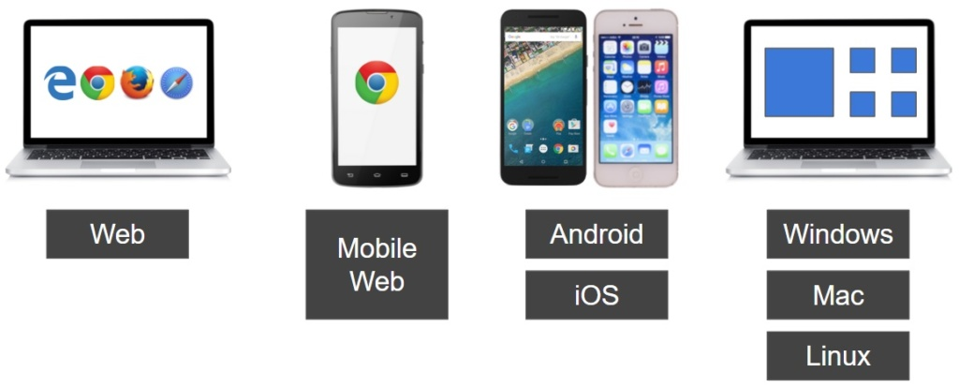
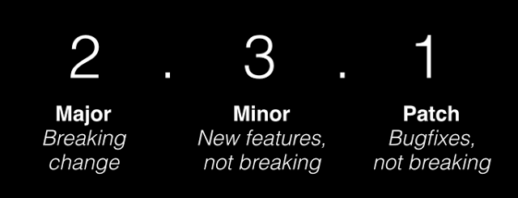
¿Qué es Angular?
Angular es un framework para crear aplicaciones del lado cliente en HTML y javascript. Estas se pueden ejecutar en la web, en un dispositivo móvil (NativeScript) o en el escritorio (Electron).
Adopta el estándar de componentes.
Qué jaleo es esto de AngularJS, Angular 2, Angular 4, … ¿Es lo mismo?
AngularJs (version 1.x) versión anterior
Angular 2, Angular 4 is just Angular

Slide 6
¿Por qué Angular?
Enfocado en desarrollar aplicaciones de forma rápida es las empresas es un desafío clave.
Angular es dogmático: da a los desarrolladores muchas decisiones tomadas por defecto como la conectividad de red, elección del idioma, herramientas para compilar aplicaciones… Todo esto se valida de forma continua entre si para garantizar que Angular avanza a un ritmo constante y fiable.
Angular es escalable: Angular fue creado en Google para resolver los problemas de escalabilidad de Google. El modelo basado en componentes utilizado en Angular fue diseñado para separar todos estos roles, y para permitir a un mayor número de desarrolladores participar en un desarrollo colaborativo.
Angular es fiable: Cada cambio que se hace en Angular se valida contra cada proyecto Angular dentro de Google.
Angular es familiar: Los desarrolladores que utilizan Angular en su mayoría vienen de una de dos ramas. La primera rama son desarrolladores con experiencia en AngularJS. La otra rama incluye a desarrolladores que vienen de Java o C#.NET.
Angular tiene un fuerte ecosistema: Existen miles de herramientas reutilizables, bibliotecas y ejemplos de código a través de Internet para Angular y AngularJS.
Notes:
https://medium.com/angular-japan-user-group/why-developers-and-companies-choose-angular-4c9ba6098e1c

Slide 7





Typescript
Typescript es un superconjunto de Javascript que compila a Javascript
Typescript extiende la sintatis de Javascript
Javascript escalable
Sistema de tipado
Buenas herramientas disponibles gracias al sistema de tipado
Features del futuro, hoy!

Slide 8

Typescript

Slide 9

Angular
¿Qué es una aplicación de Angular?
APPLICATION
COMPONENT
COMPONENT
COMPONENT
SERVICES

Slide 10
Angular
¿Qué es un componente de Angular?
COMPONENTE
TEMPLATE
CLASS
METADATOS
HTML
PROPIEDADES
DECORADORES
ESTILOS
MÉTODOS

Slide 11
Angular
¿Qué es un módulo de Angular?
ROOT MODULE
LOGIN MODULE
METADATOS
COMPONENT
COMPONENT
COMPONENT
COMPONENT
COMPONENT
COMPONENT
COMPONENT
COMPONENT
SERVICES
SERVICES

Slide 12
Angular

Slide 13



Samuel Comino Villalba
@Samazooo
samuel.covi@gmail.com

